Slide 1


Utilización de WiFi en el edificio central de IOMA
Implementación y recomendaciones de uso

Slide 2


Frecuencia 2.4 Ghz
Contras:
-Problemas con muchos usuarios.
-Interferencias con microondas, bluetooth y teléfonos inalámbricos.
Pros:
-Compatible con todos los dispositivos.

Slide 3


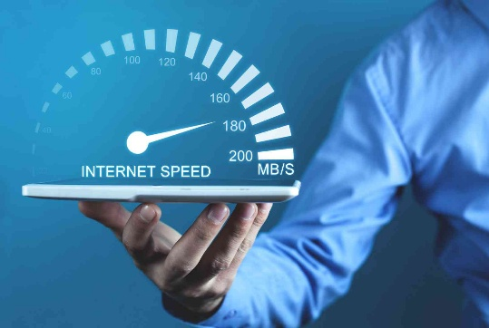
Frecuencia 5.8 Ghz
Contras:
- No todos los dispositivos lo soportan.
Pros:
- Velocidades muy superiores
- Menos interferencias

Slide 4
Recomendaciones de uso
Priorizar la red 5.8 GHz.
¿Cómo saber si tu celular lo soporta?
Buscar redes con “5” o “5.8” en el nombre.
Si tu celular no soporta 5.8 → usar 2.4 (mejorará al haber menos usuarios).

Slide 5
Uso responsable del WiFi
El servicio es el mismo en ambas frecuencias.
Evitar consumo excesivo:
❌ Streaming (YouTube, Spotify, Flow, etc.)
❌ Descargas pesadas
Objetivo: que el recurso funcione mejor para todos.

Slide 6
WiFi para visitantes
Wifi Afiliados y Wifi Afiliados 5.8
Ubicación: planta baja y auditorio.
Acceso sin contraseña → pensado para visitas ocasionales.

Slide 7
Conectémonos mejor, para trabajar mejor.

